Slide 1

Introdução a Algoritmos
Um algoritmo é uma sequência finita de passos bem definidos para a solução de um problema. Ele é a base da computação e da programação, sendo essencial para o desenvolvimento de software e jogos. Existem diversas maneiras de representar um algoritmo, incluindo descrição narrativa, fluxograma, e pseudocódigo. Cada forma de representação oferece vantagens e é adequada para diferentes situações, tornando-se uma ferramenta flexível para a resolução de problemas complexos.
Por Wanfranklin C. M. Alves - Linkedin - GitHub

Slide 2
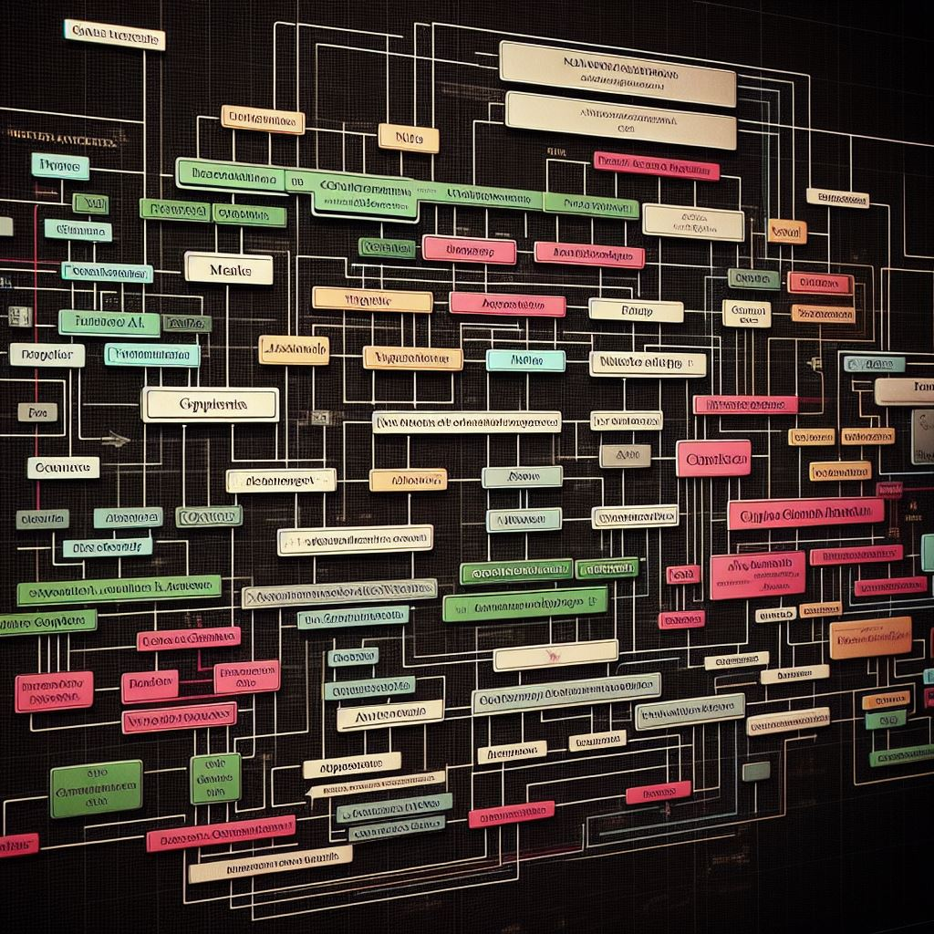
O que são algoritmos?
Os algoritmos são sequências lógicas de instruções finitas que, quando seguidas corretamente, executam uma tarefa ou resolvem um problema. Eles são a base de toda a programação e são utilizados para à automação de processos, tratamento de dados e tomada de decisões lógicas.
Essas sequências podem ser representadas de diversas formas, desde descrições narrativas até fluxogramas e pseudocódigos. Cada representação apresenta vantagens e é escolhida de acordo com o contexto e a preferência do programador.

Slide 3

Formas de representar algoritmos:
Descrição Narrativa: Uma forma de representar algoritmos é através de uma descrição narrativa, onde se utiliza linguagem natural para explicar passo a passo o funcionamento do algoritmo. Isso ajuda a compreender a lógica por trás do algoritmo e a visualizar sua execução.
Fluxograma: Outra forma comum de representação de algoritmos é por meio de fluxogramas, que são diagramas que representam os passos sequenciais do algoritmo utilizando símbolos padronizados, como setas, retângulos e losangos, para representar operações, decisões e pontos de início/fim.
Pseudocódigo: O pseudocódigo é uma forma de representar algoritmos que se situa entre a linguagem natural e a linguagem de programação. É uma espécie de rascunho do código, utilizando uma linguagem mais próxima da programação, mas ainda simplificada, para descrever os passos do algoritmo de forma mais próxima da linguagem humana.

Slide 4

Descrição narrativa
Introdução: Uma sala de aula movimentada, com alunos sentados em carteiras e prestando atenção ao professor que está explicando um algoritmo em um quadro negro.
Mood: O ambiente é sério e concentrado, com a atmosfera de aprendizado e descoberta no ar.
Lighting: A sala está iluminada por luz natural, que entra pelas grandes janelas, criando um ambiente calmo e acolhedor.

Slide 5
Fluxograma
Definição: Um fluxograma é uma representação gráfica de um processo, geralmente usando formas geométricas para representar diferentes etapas, decisões e resultados. Pode ser usado para visualizar algoritmos de forma mais intuitiva.
Elementos: Os elementos básicos de um fluxograma incluem o início e o fim do processo, a sequência de passos, as decisões e as conexões entre eles. Setas são usadas para indicar o fluxo entre os elementos.
Utilização: Os fluxogramas são amplamente utilizados na representação de algoritmos, processos de negócios, arquitetura de sistemas e tomada de decisões. Eles são uma ferramenta visual eficaz para compreensão e comunicação de procedimentos.

Slide 6

Pseudocódigo
O pseudocódigo é uma forma de representar algoritmos que utiliza uma linguagem próxima da programação, mas de forma mais simples e compreensível.
É uma maneira eficaz de planejar e estruturar um algoritmo antes de começar a codificação em uma linguagem de programação específica.
Permite a organização lógica e visual do algoritmo, facilitando a compreensão e a identificação de possíveis erros.

Slide 7

Jogos como ferramenta para aprender algoritmos
Jogos têm sido amplamente reconhecidos como uma ferramenta eficaz para o ensino e aprendizado de algoritmos. Através de jogos, os alunos podem visualizar conceitos abstratos de uma forma mais concreta e interativa. Além disso, os jogos oferecem a oportunidade de experimentação, erro e aprendizado através da prática.
A gamificação do processo de aprendizado de algoritmos pode aumentar significativamente o engajamento dos alunos, promovendo a resolução de problemas de uma forma divertida e desafiadora. Os jogos podem simular situações do mundo real que exigem a aplicação de algoritmos, tornando o aprendizado mais prático e relevante.

Slide 8

Exercícios de algoritmos
Prática prática prática
Diversidade de problemas
Feedback e correção
Receber feedback sobre os exercícios realizados e corrigir os erros cometidos é essencial para o aprendizado eficaz. A análise das soluções erradas ajuda a identificar lacunas no entendimento e a aprimorar as habilidades de programação.
Resolver exercícios de algoritmos é fundamental para a compreensão e aplicação prática dos conceitos aprendidos. A prática constante ajuda a solidificar o conhecimento e a desenvolver habilidades de resolução de problemas.
Os exercícios podem abranger uma ampla variedade de problemas, desde simples cálculos matemáticos até algoritmos mais complexos de ordenação e busca. Isso permite a exploração de diferentes estratégias de resolução.

Slide 9
Benefícios de aprender algoritmos
Resolução de Problemas
Pensamento Lógico
Preparação para Carreiras em Tecnologia
O estudo de algoritmos promove o desenvolvimento do pensamento lógico, que é essencial para a compreensão de padrões, identificação de soluções e tomada de decisões bem fundamentadas em diversas situações.
Aprender algoritmos ajuda a desenvolver a capacidade de resolver problemas de forma estruturada e lógica. Isso é útil em diversas áreas da vida, desde a resolução de quebra-cabeças até a solução de problemas complexos em projetos e no local de trabalho.
O conhecimento de algoritmos é fundamental para quem deseja seguir carreiras em tecnologia, programação e ciência de dados. A compreensão dos princípios algorítmicos é valorizada em vários campos profissionais.

Slide 10
Desafios comuns ao aprender algoritmos
Complexidade
Abstração
Um dos desafios mais comuns ao aprender algoritmos é a compreensão da complexidade das soluções algorítmicas. Muitas vezes, os iniciantes podem se sentir sobrecarregados ao tentar entender algoritmos mais avançados, especialmente aqueles com uma alta complexidade de tempo e espaço.
A capacidade de pensar de forma abstrata e criar algoritmos eficientes requer prática e habilidade. Muitos alunos enfrentam dificuldade em fazer a transição do pensamento cotidiano para o pensamento algorítmico abstrato, o que pode ser um desafio significativo.
Erro de Sintaxe
Otimização
Aprender algoritmos também envolve aprender uma linguagem de programação, que muitas vezes inclui a necessidade de evitar erros de sintaxe. Aprender a escrever pseudocódigo ou código de programação pode ser desafiador, pois requer atenção aos detalhes e à estrutura correta.
Compreender e implementar algoritmos eficientes em termos de tempo e espaço é um desafio significativo para muitos alunos. A otimização de algoritmos pode exigir um entendimento aprofundado de estruturas de dados e técnicas de programação avançadas.

